Slide 1
স্বাগতম
Notes:
ি

Slide 2
পরিচিতিঃ
‡gvt †gv¯ÍvwdRyi ingvb
BÝUªv±i (c`v_©)
‡UKwbK¨vj ¯‹zj I K‡jR mvZÿxiv।
Email-mostafiz.arik@gmail.com 01712-963604

Slide 3
পাঠ পরিচয়
দ্বাদশ শ্রেণি পদার্থবিজ্ঞান
অধ্যায়ঃ দশম
সেমিকন্ডাক্টর ও ইলেকট্রনিক্স

Slide 4
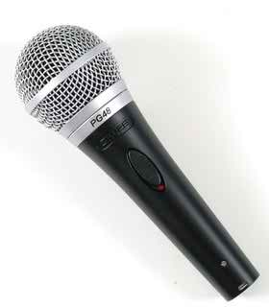
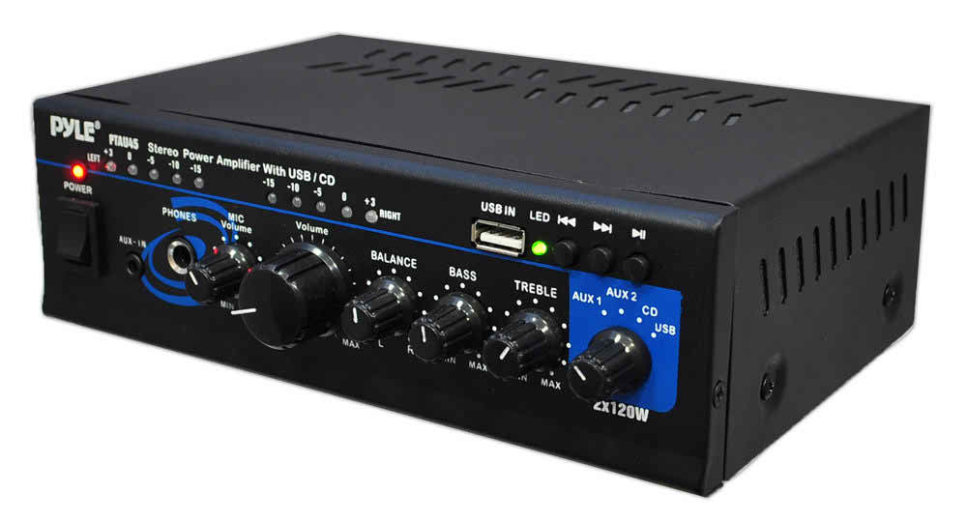
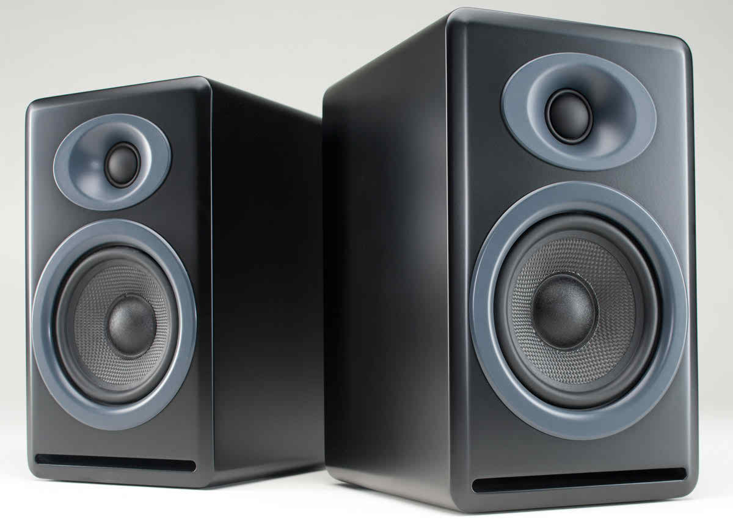
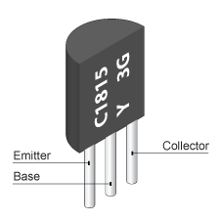
চিত্র হতে কি ধারণা পাই ?
audio Signal
audio Signal

Slide 5
পাঠ ঘোষণা
ট্রান্সজিস্টর

Slide 6
শিখনফল
ট্রান্সজিস্টর কি তা ব্যাখ্যা করতে পারবে
বিভিন্ন প্রকার ট্রান্সজিস্টর চিনতে পারবে
ট্রান্সজিস্টর বায়াসিং করতে পারবে
ট্রান্সজিস্টরের ক্রিয়া(Action)ব্যাখ্যা করতে পারবে
ট্রান্সজিস্টরের ব্যবহার ব্যাখ্যা করতে পারবে

Slide 7
ট্রান্সজিস্টর যেভাবে তৈরি হয়
দুটি p-n জাংশনের কমন প্রান্ত যুক্ত করে এটি তৈরি করা হয়।
দুটি p-n জাংশনের কমন প্রান্ত n যুক্ত করা হলে p-n-p পাওয়া যায়
p
n
p
n
দুটি p-n জাংশনের কমন প্রান্ত p যুক্ত করা হলে n-p-n পাওয়া যায়
n
p
n
p

Slide 8
ট্রান্সজিস্টরে সংজ্ঞাঃ দুটি p-n জাংশনের কমন প্রান্ত যুক্ত করে
যে ডিভাইস তৈরি করা হয় তাকে ট্রান্সজিস্টর বলে।
p
n
p
n
p
n
Emitter
Base
Collector
Emitter
Base
Collector
ট্রান্সজিস্টরে তিনটি অংশ -
1. Emitter –ট্রান্সজিস্টরে একটি প্রান্তের অংশ যা ইলেকট্রণ অথবা হোল সরবরাহ করে। একে বেসের সাথে ফরওয়ার্ড বায়াসে রাখতে হয়।
2. Base- ট্রান্সজিস্টরে মধ্যবর্তি অংশ হলো বেস। E-B ফরওয়ার্ড বায়াসে থাকার ফলে Law resistance path সৃষ্টি হয়। B-C রিভার্স বায়াসে থাকার ফলে High resistance path সৃষ্টি হয়।
3. Collector- ইমিটারের অপর প্রান্ত যা আধান সংগ্রহ করে।

Slide 9
ট্রান্সজিস্টরের প্রতীক
C
C
B
B
E
E
n-p-n Transistor
p-n-p Transistor

Slide 10
ট্রান্সজিস্টরের প্রকারভেদ
আধান বাহকের উপর ভিত্তি করে
কমন প্রান্ত যুক্তের উপর ভিত্তি করে
ইউনিপোলার
ট্রান্সজিস্টর
আধান বাহক ইলেক্টট্রণ /হোল
FET, MOSFET
বাইপোলার
ট্রান্সজিস্টর আধান বাহক ইলেক্টট্রণ ও হোল
p-n-p ট্রান্সজিস্টর MPSA55
n-p-n ট্রান্সজিস্টর
C828
C
C
B
B
E
E
p-n-p Transistor
n-p-n Transistor

Slide 11
ট্রান্সজিস্টর বায়াসিং
ট্রান্সজিস্টর বায়াসিং করতে ইমিটার-বেস ফরওয়ার্ড বায়াস
এবং বেস –কালেক্টর রিভার্স বায়াস
C
$$I_{c}$$
B
$$I_{B}$$
E
$$I_{E}$$
চিত্রঃ n-p-n Transistor বায়াসিং

Slide 12
একক কাজ
p-n-p Transistor বায়াসিং প্রকিয়া এঁকে দেখাও।

Slide 13
ট্রান্সজিস্টরের ক্রিয়া(Action)
n
p
n
ইমিটার-বেস ফরওয়ার্ড বায়াস এবং বেস –কালেক্টর রিভার্সবায়াস
ট্রান্সজিস্টর বায়াসিং করতে হবে।
বায়াসিং এর ফলে $I_{E}$ তৈরি হবে। p-টাইপে সামান্য হোল থাকায় $I_{E}$ এর 5%
বেস কারেন্ট এবং 95%কালেক্টর কারেন্ট হিসেবে পাওয়া যায়।
$∝=\frac{I_{c}}{I_{E}}$,
$$β=\frac{I_{c}}{I_{B}}$$
$I_{E}$=$I_{B}$+$I_{c,}$
$I_{E}$=ইমিটার কারেন্ট, $I_{B}=\text{বেস কারে}\text{ন্ট}\text{, }I_{c,}$=কালেক্টর $\text{কারেন্ট}$
$∝$ ও $β$হলো ট্রান্সজিস্টরপ্যারামিটার

Slide 14
গাণিতিক কাজ
একটি ট্রান্সজিস্টরের$∝=.98\text{এ}বংI_{E}$=1.5 হলে
$I_{C}{ওI}_{B}$কত?

Slide 15
ট্রান্সজিস্টরের ব্যবহার
ট্রান্সজিস্টর প্রধানত তিন ভাবে ব্যবহার করা হয়
অ্যামপ্লিফায়ার বা বিবর্ধক হিসেবে
সুইচ হিসেবে
লজিক গেট হিসেবে

Slide 16
অ্যামপ্লিফায়ার বা বিবর্ধক ট্রান্সজিস্টরের ব্যবহার
ধনাত্মক অর্ধচক্র
C
B
R
E
ঋনাত্মক অর্ধচক্র
ধনাত্মক অর্ধচক্রের জন্য ইমিটার-বেস ফরওয়ার্ড বায়াস এবং R এর across এ প্রচুর কারেন্ট পাওয়া যায় এবং ঋনাত্মক অর্ধচক্রের জন্য ইমিটার-বেস রিভার্স বায়াস হওয়ায় R এর across এ কারেন্ট কমে যায়। ঋনাত্মকভাবে কমে যাওয়া মানে বিপরীত ভাবে বেড়ে যাওয়া ।
এভাবে ট্রান্সজিস্টর দূর্বল Signal কে সবল Signal এ পরিণত করে। আর এটিই হলো অ্যামপ্লিফিকেশন বা বিবর্ধন।

Slide 17
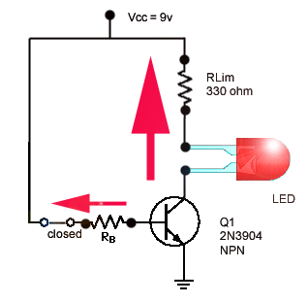
সুইচ হিসেবে ট্রান্সজিস্টরের ব্যবহার
ক্রিয়াঃ জানি $I_{E}$=$I_{B}$+$I_{c,}$………….(i)
$∝=\frac{I_{c}}{I_{E}}$ ………….(ii)
$β=\frac{I_{c}}{I_{B}}$ ………….(iii)
** যখন $I_{B}$=0 তখন$I_{c}$=0
তখন$V_{cc}$এর সমগ্র অংশ E-C এর across এ পাওয়া যাওয়ায় LED=OFF
$$I_{C}$$
$$I_{B}$$
** যখন $I_{B }$আছে তখন$I_{c}$ আছে
তখন E-C $short$হওয়ায় ground LED এর নিচে আসবে তখন$V_{cc}$ এর সমগ্র অংশ LED উভয় পাশে পাওয়া যাওয়ায় LED=ON

Slide 18
কাজ
ট্রান্সজিস্টর সুইচ হিসেবে কাজ করে ব্যাখ্যা কর।

Slide 19
মূল্যায়ন
প্রশ্ন-১ ট্রান্সজিস্টর কি?
প্রশ্ন-২ ট্রান্সজিস্টর কয় ধরণের?
প্রশ্ন-৩ ট্রান্সজিস্টর কিভাবে বায়াসিং করা হয়?
প্রশ্ন-৪ ট্রান্সজিস্টর কি কি হিসেবে ব্যবহৃত হয়?
প্রশ্ন-৫ ট্রান্সজিস্টর ব্যবহৃত হয় এমন একটি ডিভাইসের নাম বল ?
প্রশ্ন-৬ অ্যামপ্লিফায়ার কাকে বলে?

Slide 20
বাড়ীর কাজ
ট্রান্সজিস্টর নামকণের সার্থকতা ব্যাখ্যা কর।

Slide 21
ধন্যবাদ

